Slide 1


AUDIÊNCIA PÚBLICA
SENADO FEDERAL
Os direitos e desafios da pessoa com deficiência no setor de transporte Aéreo, à luz da Resolução 280
11 de novembro de 2025

Slide 2
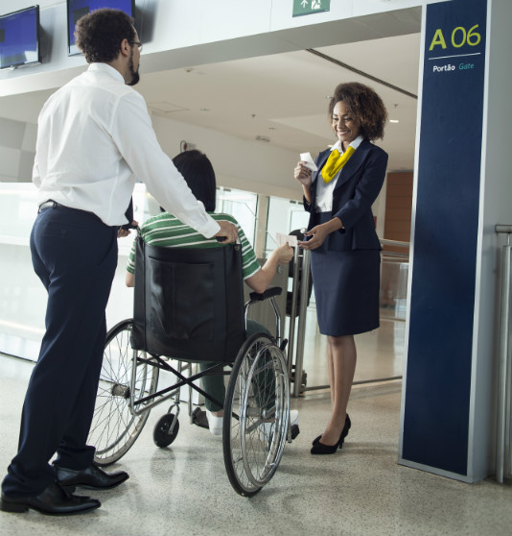




OS PILARES FUNDAMENTAIS A SEREM OBSERVADOS NA REVISÃO DA ATUAL RESOLUÇÃO
Ampliação da acessibilidade e aprimoramento do atendimento ao PNAE
Garantia da segurança durante toda a operação
Cumprimento de todos os requisitos técnico-operacionais de certificação da aeronave

Slide 3
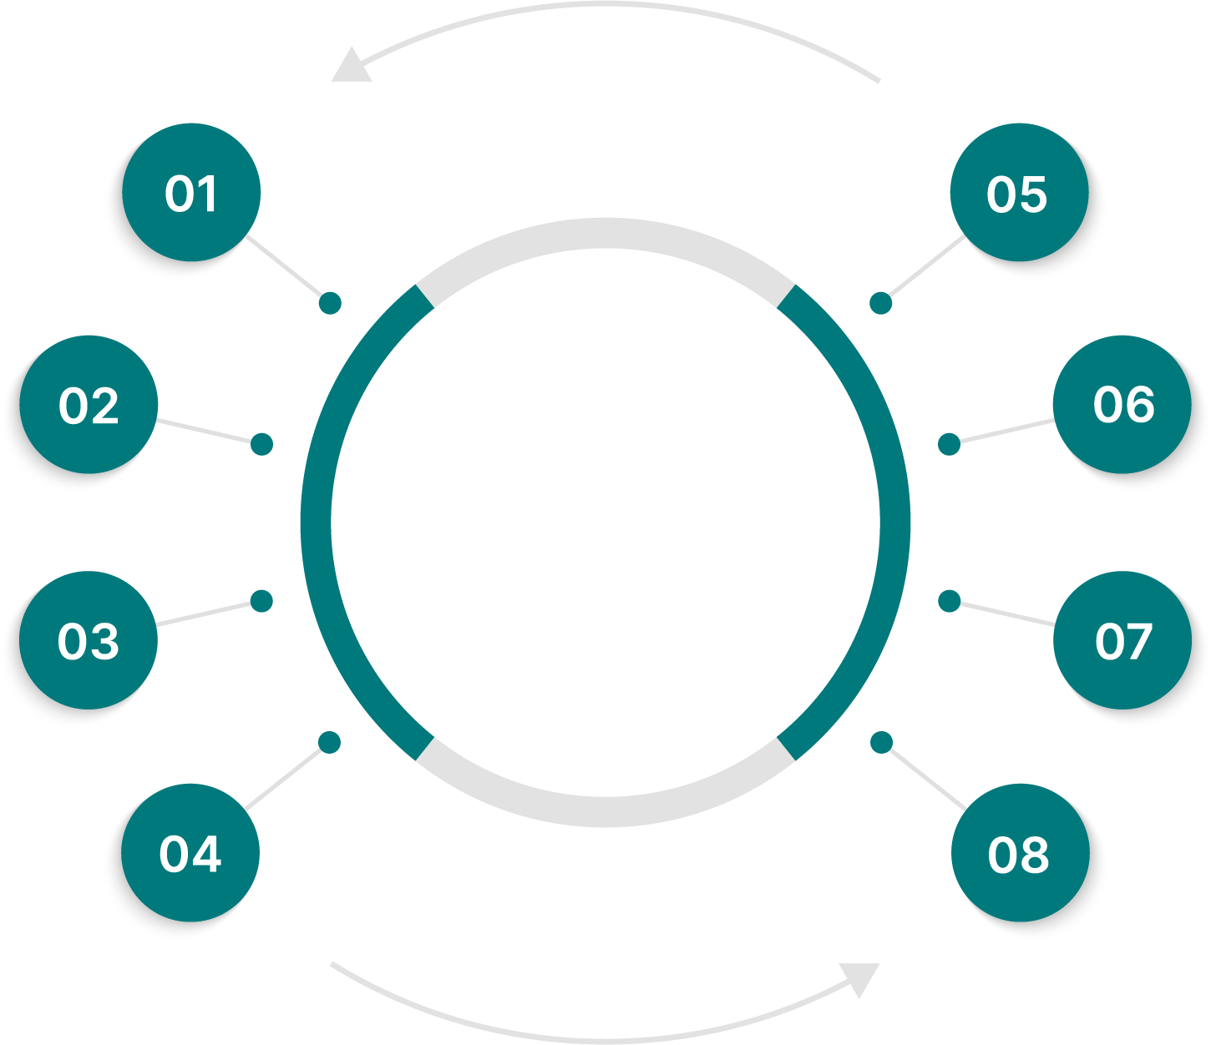

ORIENTAÇÃO GERAIS DAS EMPRESAS AÉREAS AOS SEUS COLABORADORES
Os clientes com necessidade de atendimento especial embarcam primeiro, dentro do possível, e terão atendimento prioritário em todas as fases do voo, inclusive nos procedimentos de check-in.
Princípio básico é a comunicação, ou seja, perguntar ao cliente como pode ajudar e eles indicarão as necessidades.
Clientes que não possam compreender as instruções de segurança ou que não possam atender às suas necessidades fisiológicas sem assistência deverão estar acompanhados.
Esse atendimento demanda atenção e cuidado especial dos Tripulantes, pois cada vez mais as autoridades e a própria sociedade preveem serviços diferenciados e de qualidade, não sendo admissível expor esses Clientes a situações constrangedoras.
Não há número máximo ou limite de Clientes com necessidades especiais nem de Clientes com deficiência para embarcar.
O Cliente PNAE tem direito aos mesmos serviços que são prestados aos Clientes em geral, porém em condições de atendimento prioritário, em todas as fases de sua viagem, inclusive com precedência aos Clientes frequentes.
Independentemente de o cliente estar acompanhado ou não e do tipo de deficiência que possui, as informações devem ser adequadas ao Cliente e transmitidas pelo comissário assim que possível durante o embarque e antes do fechamento da porta.
Deve-se observar as suas necessidades de assistência especiais, incluindo o acesso às informações e às instruções, às instalações aeroportuárias, às aeronaves e aos veículos à disposição dos demais Clientes.

Slide 4
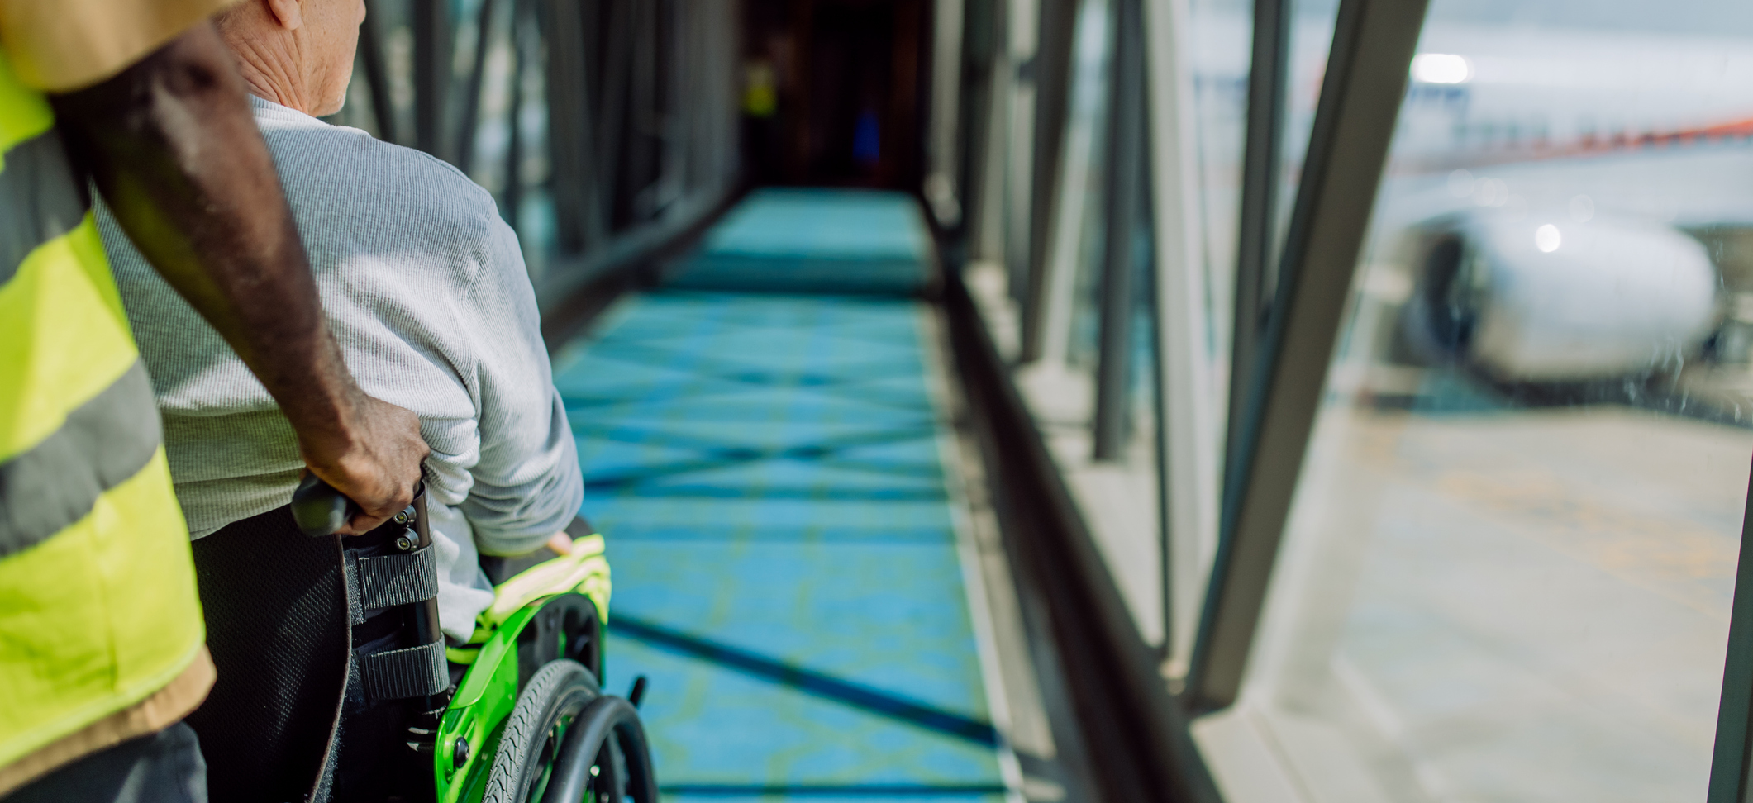
PONTOS DE ATENÇÃO
A SEREM OBSERVADOS NA CONSTRUÇÃO DA NOVA RESOLUÇÃO

Slide 5
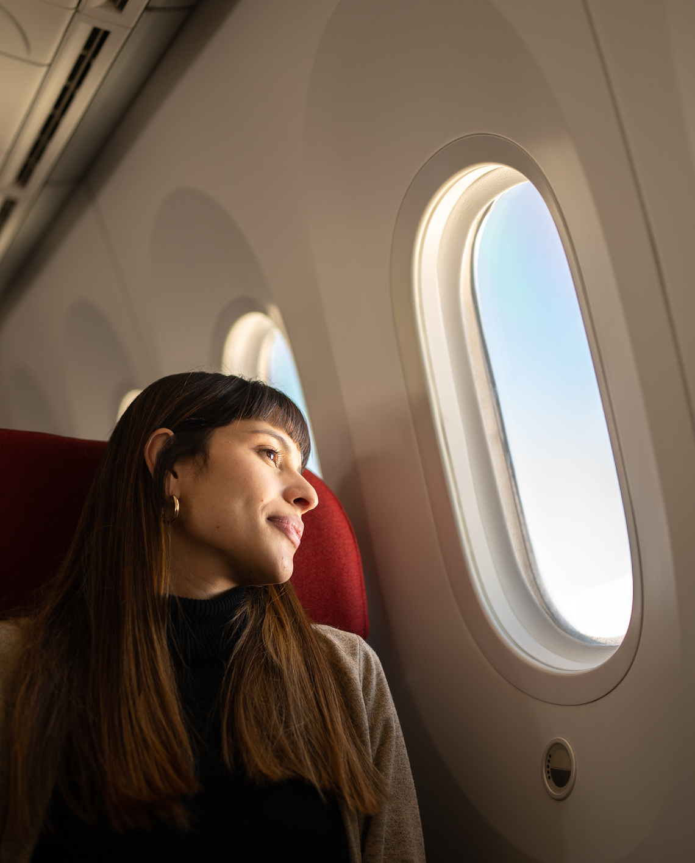

ART. 3
DEFINIÇÃO DE PNAE
Ponto de atenção
Dificuldade para determinar todos os tipos e níveis de deficiência de cada passageiro
Deve-se observar as restrições relativas à segurança operacional, que fica, ao fim e ao cabo, sob responsabilidade das empresas aéreas.

Slide 6

ART 3° § 2º O PNAE POSSUI AUTONOMIA E LIVRE ARBÍTRIO NO ACESSO, EM CONDIÇÕES DE IGUALDADE, AOS DEMAIS PASSAGEIROS AO SERVIÇO DE TRANSPORTE AÉREO.
Ponto de atenção
A autonomia e o livre arbítrio não podem se sobrepor ou prevalecer sobre os requisitos de Segurança Operacional.

Slide 7

ART. 6º O PNAE DEVE RECEBER OS MESMOS SERVIÇOS QUE SÃO PRESTADOS AOS DEMAIS PASSAGEIROS, PORÉM EM CONDIÇÕES DE ATENDIMENTO PRIORITÁRIO.
Ponto de atenção
A priorização mencionada no Art. 6º, em todas as fases da viagem, deve atentar para as restrições técnicas dos tipos de aeronaves.
A título de exemplo, existem aeronaves que não dispõem de cadeira de rodas ou espaço para colocação de cadeira de rodas a bordo por questões de projeto de certificação.

Slide 8

ART. 8º A PRESTAÇÃO DE ASSISTÊNCIA ESPECIAL DE QUE TRATA ESTA RESOLUÇÃO NÃO DEVE ACARRETAR QUALQUER ÔNUS AO PNAE, EM CONFORMIDADE COM OS DISPOSITIVOS APLICÁVEIS.
Ponto de atenção
A subjetividade na definição de “qualquer ônus” pode acarretar interpretações diversas, além daquelas previstas pelo regulador.
Deve-se considerar todos os aspectos de segurança operacional que somente o operador aéreo vai saber determinar, como, por exemplo, uma evacuação de emergência.

Slide 9

ART. 9º O PNAE QUE REQUEIRA ASSISTÊNCIA ESPECIAL DEVE INFORMAR AO TRANSPORTADOR AÉREO, DESDE O INÍCIO DA COMERCIALIZAÇÃO DO SERVIÇO DE TRANSPORTE AÉREO, INDEPENDENTEMENTE DO CANAL DE COMERCIALIZAÇÃO UTILIZADO: III – INDICAÇÃO DE QUE VIAJARÁ DESACOMPANHADO OU ACOMPANHADO
Ponto de atenção
Essa indicação é importante para a empresa aérea garantir o atendimento especial solicitado e a Segurança Operacional de todos a bordo por meio de uma avaliação técnica especifica.

Slide 10
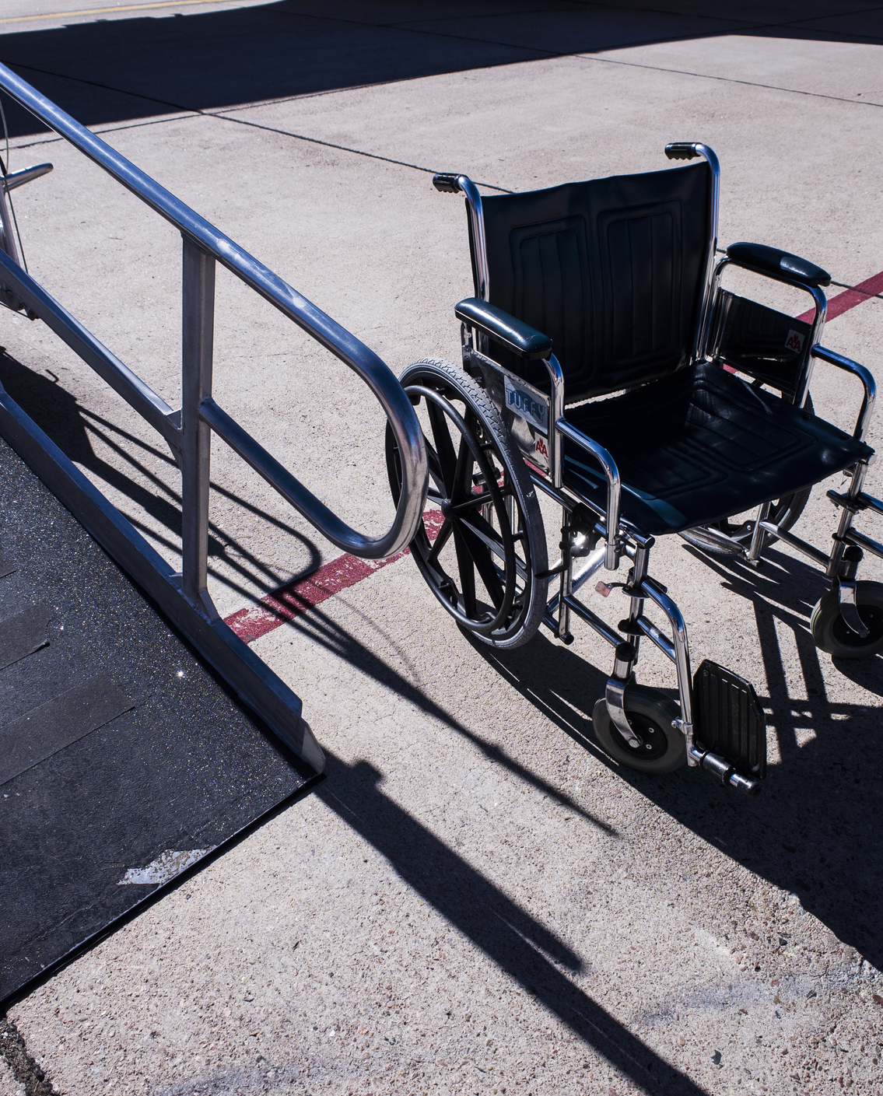
ART. 14. O PNAE POSSUI AUTONOMIA E LIVRE ARBÍTRIO ACERCA DE SEUS PRÓPRIOS CUIDADOS PESSOAIS, CABENDO-LHE A DECISÃO DE VIAJAR DESACOMPANHADO OU ACOMPANHADO.
Ponto de atenção
Por vezes, o PNAE pode não dispor da capacidade para avaliar, dentro do ambiente operacional que estará inserido, se poderá viajar desacompanhado ou não.
A decisão demanda análise técnica e específica quanto ao risco inerente à atividade aérea, principalmente nas situações de emergência, como despressurização, descompressão explosiva ou evacuação de emergência, por exemplo. A decisão quanto à necessidade de acompanhante não deve caber somente ao PNAE, mas deve ser compartilhada com a equipe médica especializada das empresas aéreas.

Slide 11

ART. 15. O TRANSPORTADOR AÉREO NÃO PODE RESTRINGIR O TRANSPORTE DE PNAE DESACOMPANHADO SOB ALEGAÇÃO DE INCAPACIDADE DE CUIDAR DE SEUS PRÓPRIOS CUIDADOS PESSOAIS, PODENDO SER EXIGIDA AUTODECLARAÇÃO DO PNAE ASSUMINDO PLENA RESPONSABILIDADE POR SEUS CUIDADOS PESSOAIS.
Ponto de atenção
Cuidados pessoais, incluindo auxílio com alimentação, necessidades fisiológicas ou auxílio médico não devem ser atribuição ou responsabilidade dos transportadores aéreos e da tripulação.
Uma autodeclaração equivocada sobre a capacidade de atender aos seus próprios cuidados pessoais pode expor o próprio cliente e demais passageiros a desconfortos e constrangimentos, além dos riscos.

Slide 12
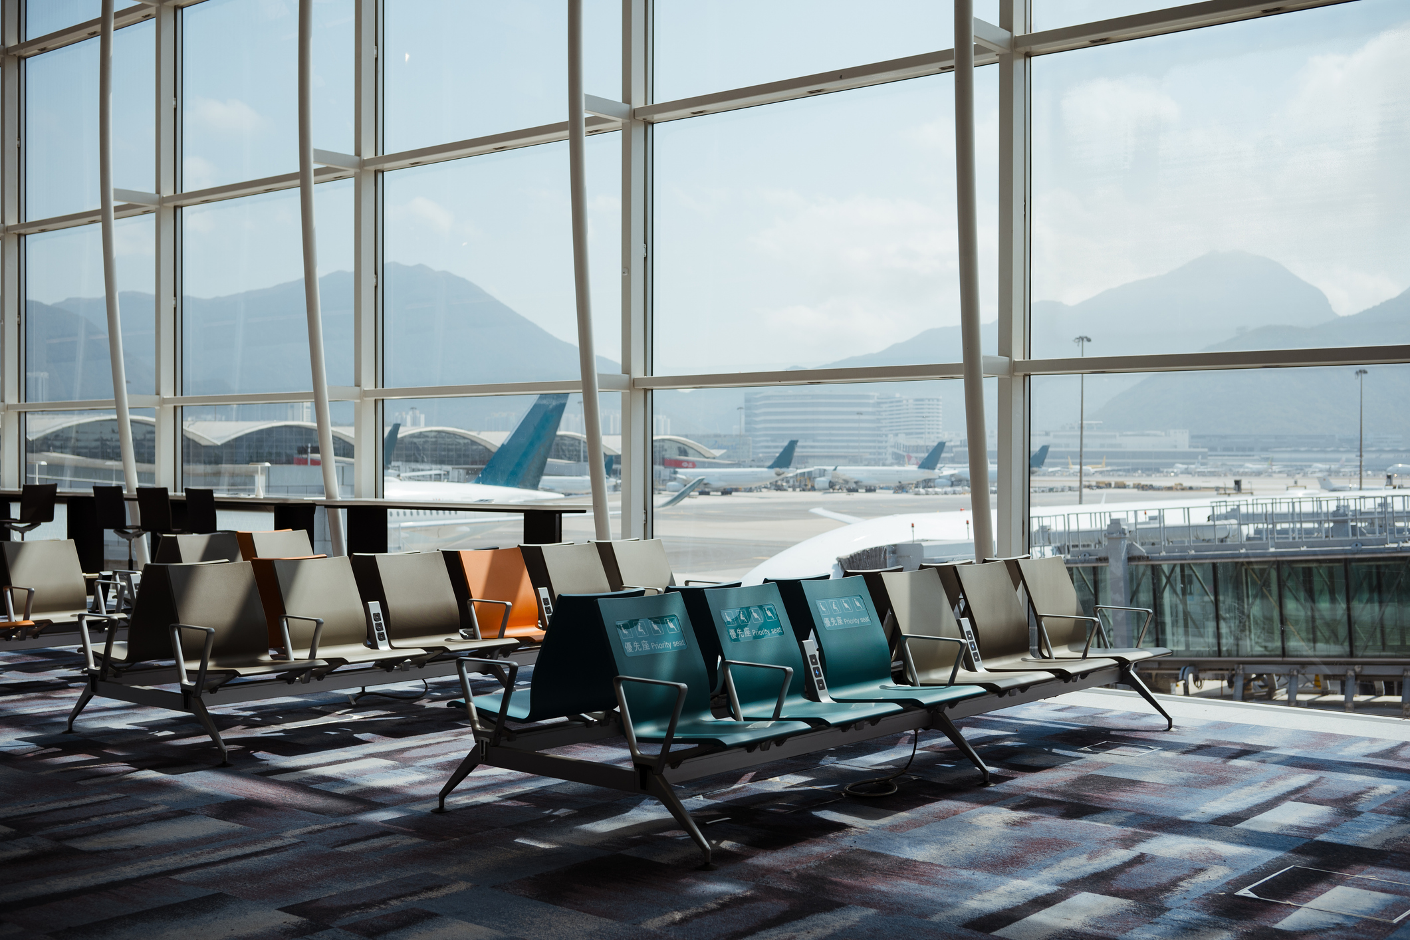
AUDIÊNCIA PÚBLICA
SENADO FEDERAL
Os direitos e desafios da pessoa com deficiência
no setor de transporte Aéreo, à luz da Resolução 280

